Slide 1

80-летию Великой Победы

Slide 2
Орден Знак Почета Институт истории, языка и литературы
Уфимского федерального исследовательского центра РАН
БАШКОРТОСТАН
В XX - XXI СТОЛЕТИЯХ
ИСТОРИЧЕСКИЕ ПОРТРЕТЫ
Выпуск IX
Ответственный редактор - доктор исторических наук
Р.Н. Сулейманова

Slide 3
В преддверии знаменательного события в общественно-политической жизни России – 80-летия Победы в Великой Отечественной войны 1941–1945 годов подготовлен очередной девятый выпуск сборника научных статей «Башкортостан в ХХ – XXI столетиях. Исторические портреты», авторами которого являются научные сотрудники отдела новейшей истории Башкортостана и других отделов Института истории, языка и литературы Уфимского федерального исследовательского центра Российской академии наук. Он посвящен башкортостанцам, которые на фронте и в тылу, ратными и трудовыми подвигами приближали победное завершение войны.
В настоящий сборник включены статьи о замечательных гражданах Башкирии, жизнь и деятельность которых пришлись на самый сложный период в жизни советской страны и ее народов – Великой Отечественной войны 1941–1945 годов.

Slide 4
При их подготовке авторами был использован большой круг различных источников, в частности, документальные материалы, выявленные в федеральных (ЦАМО РФ) и региональных (НА РБ) архивах, значительная часть которых впервые вводится в научный оборот. Они также привлекли материалы из семейных архивов, мемуары, опубликованные сами героями статей. Авторы при написании статей опирались на уникальные материалы, собранные во время фольклорных экспедиций. Использовались ценные материалы, хранившиеся в районных музеях республики. Безусловно, они выявляли необходимые сведения и факты из опубликованных источников, как сборники документов и материалов, а также периодические издания (газеты), фотоматериалы и пр. Опираясь на документальные материалы и источники, авторы в своих статьях показывают героизм, мужество и бесстрашие уроженцев автономной республики, вставших на защиту Родины от ненавистного врага на фронтах, в партизанских соединениях и движении Сопротивления.

Slide 5
Они показывают самоотверженность и бескорыстие жителей республики в тылу, которые в меру собственных сил и возможностей, несмотря на неимоверные трудности и тяжелейшие испытания, приближали день Победы.
Полагаем, что подготовленный выпуск сборника ввиду настоящей тематики статей и их значимости в нынешний памятный год, как и ранее вышедшие выпуски сборника, также будет иметь важное научное и общественно-политическое значение. Надеемся, что книга вызовет интерес у научных работников, преподавателей, аспирантов, у всех, кто занимается изучением «Истории Великой Отечественной войны», кому интересна новейшая история России и Башкортостана.
Ответственный редактор
Р.Н. Сулейманова

Slide 6
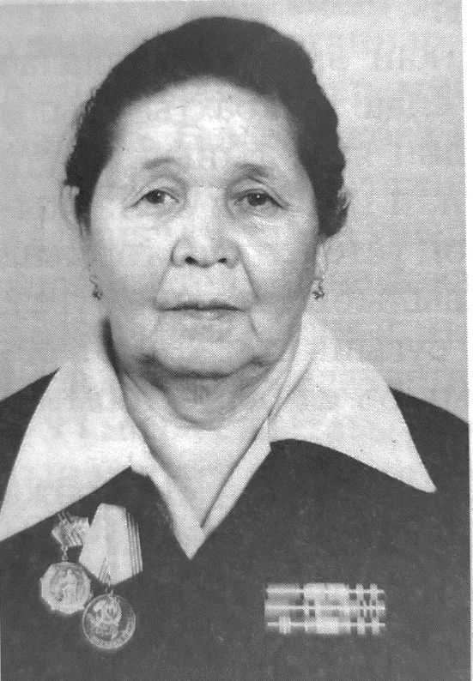
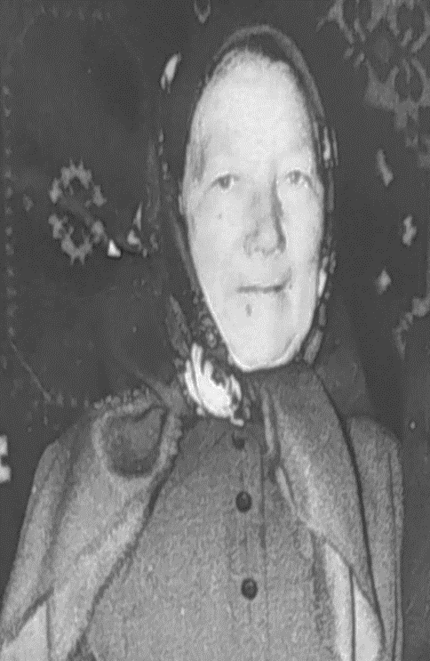
ДВЕ СУДЬБЫ
Абдрафикова Г.Х.
Сюмбика Тимершаеховна
Сагадеева
Бибинур Рахимовна
Рахимова

Slide 7
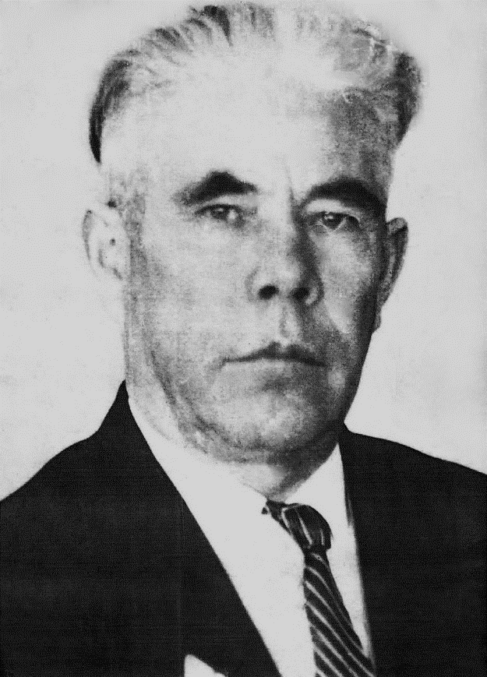
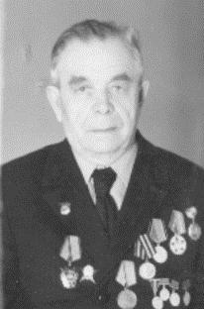
ГЕРОЙ ЗА КОЛЮЧЕЙ ПРОВОЛОКОЙ
Бускунбаева Л.А.
УНИКАЛЬНЫЙ СПЕЦИАЛИСТ
Гиниатуллина Л.М.
Баки Гатауллович
Назиров
Иван Андреевич
Сайгин

Slide 8
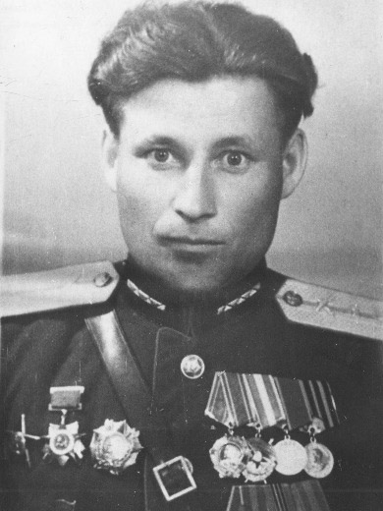
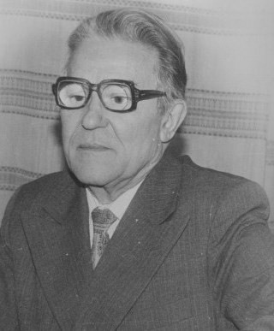
ПОСЛЕДНИЙ
ВЕТЕРАН
Исянгулов Ш.Н.
УЧЕНЫЙ, ФРОНТОВИК:
ИЗ ЖИЗНИ И НАУЧНОЙ И ДЕЯТЕЛЬНОСТИ
Казанчиев А.Д.
Мугин Каримович
Нагаев
Рустем Гумерович
Кузеев

Slide 9
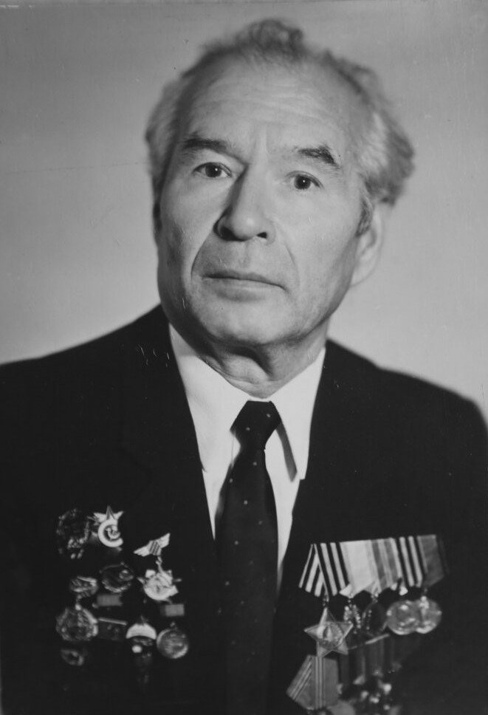
ВОИН - РАЗВЕДЧИК
Надергулов М.Х.
Мидхат Фазлыевич Гайнуллин

Slide 10
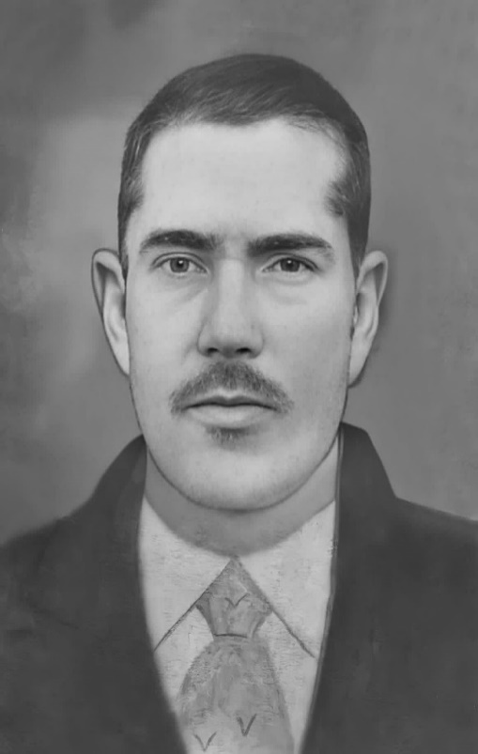
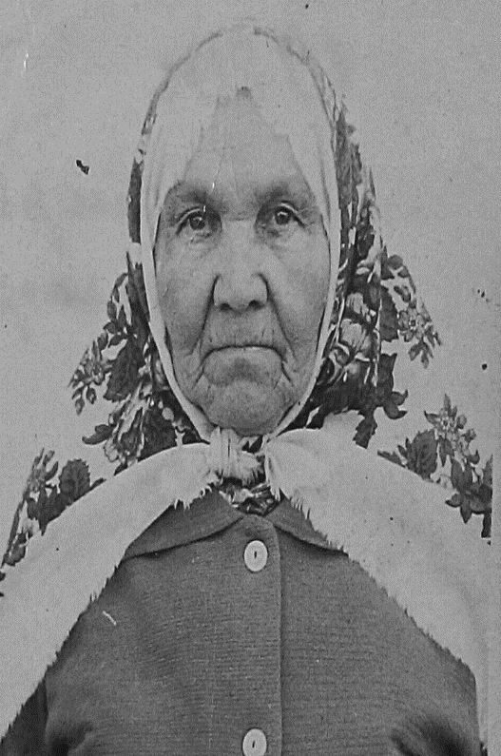
ВЕЛИКУЮ ПОБЕДУ КОВАЛИ
«БЕССМЕРТНЫЙ ПОЛК» и «БЕССМЕРТНЫЙ ТЫЛ»
Рахматуллина З.Я.
Фатих Латыпович
Латыпов
Шамсиямал Сунагатулловна
Латыпова

Slide 11
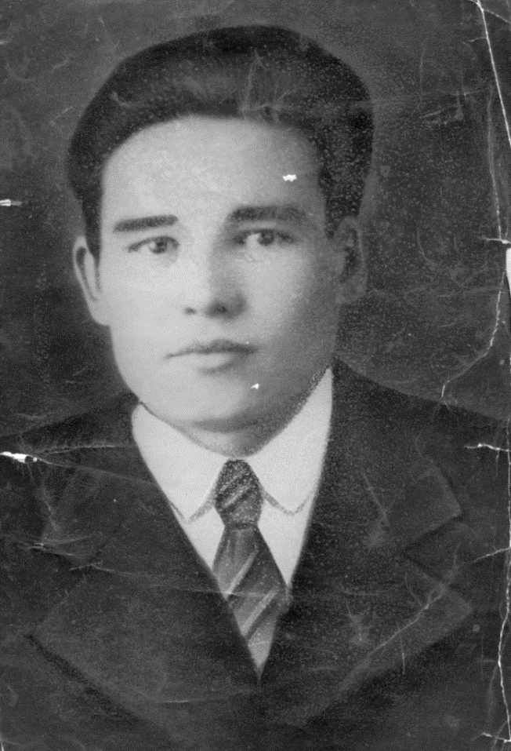
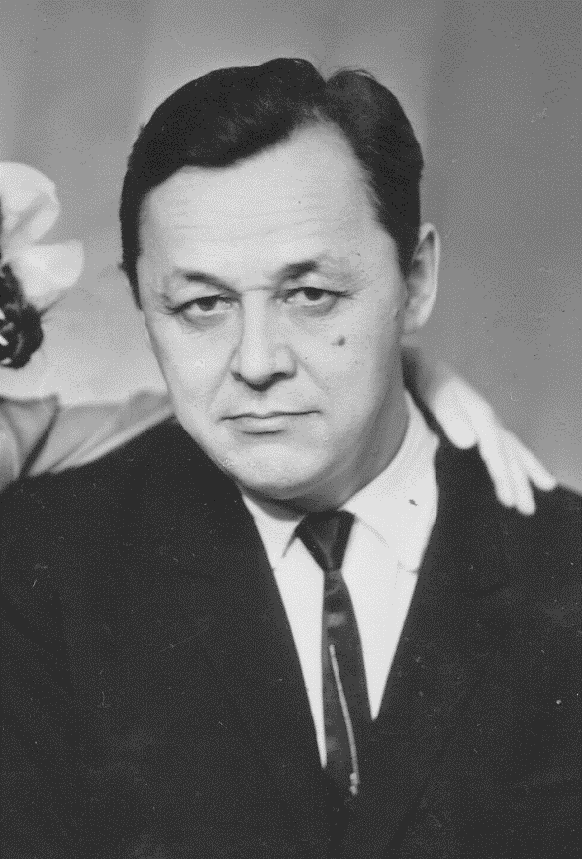
ДОСТОЙНЫЙ СЫН
ОТЦА
Сабирова З.Р.
ВЕТЕРАН ВОЙНЫ,
УЧИТЕЛЬ
Сиразитдинов З.А.
Джавит Нуриагзамович
Тагиров
Ишмухамет Мустафович
Муратов

Slide 12
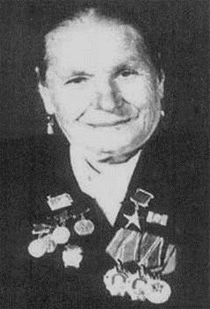
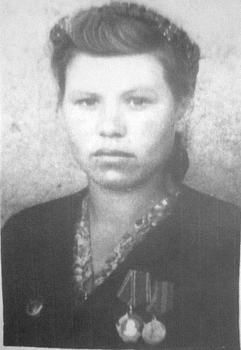
ЛЕГЕНДАРНАЯ
КОЛХОЗНИЦА
Сулейманова Р.Н.
ВОЖАК
МОЛОДЕЖИ
Султангужина Г.Ю.
Анна Николаевна
Чуева
Нина Никандровна
Саламатина

Slide 13
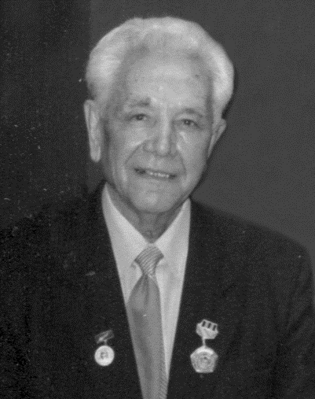
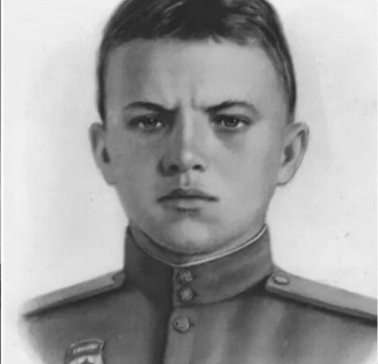
СОЛДАТ ПОБЕДЫ
Фархшатов М.Н.,
Каримов К.К.
ИЩИТЕ МЕНЯ ПОД ФАМИЛИЕЙ МАТРОСОВ
Хусаинова Г.Р., Шарапова И.Р.
Сабир Шаяхметович Зиганшин
Александр Матвеевич Матросов – Шакирьян Юнусович Мухамедьяров

Slide 14
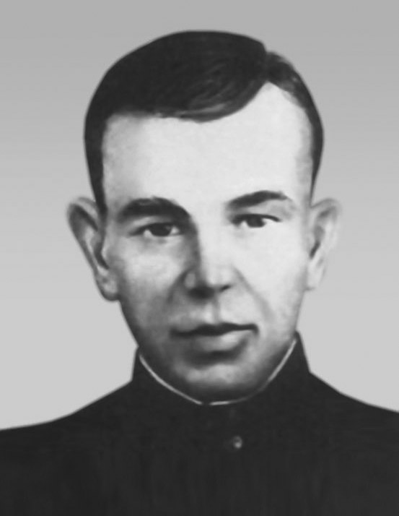
ГЕРОЙ СОВЕТСКОГО СОЮЗА ИЗ БАШКИРИИ
Юнусова Ф. Б.
Зубай Тухватович Утягулов

Slide 15
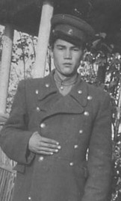
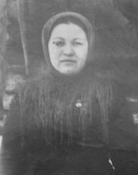
ВО ИМЯ ОБЩЕЙ ПОБЕДЫ
Юсупова А.Д.
Фазлетдин Саляхитдинович Акбутин
Марфуза Халиулловна
Акбутина (Аллаярова)

Slide 16

Спасибо за внимание!

